Slide 1

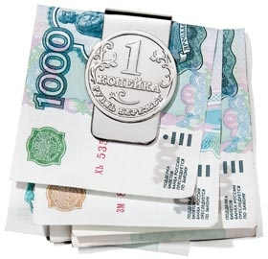
Классный час в 7-8 классе по теме «Расходы семьи»
Экспериментальный практикум «Копейка рубль бережет или
Расходы на энерго- и водоснабжение: как их сократить?»

Slide 2
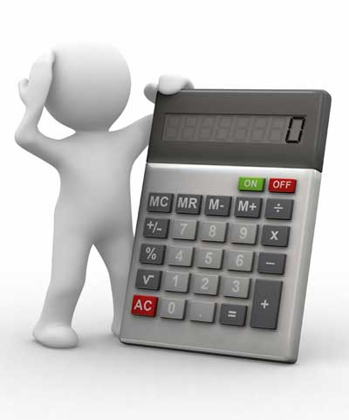

БЮДЖЕТ семьи

Slide 3
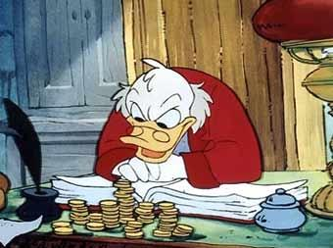
ДОХОДЫ – все денежные и неденежные поступления в семью.

Slide 4

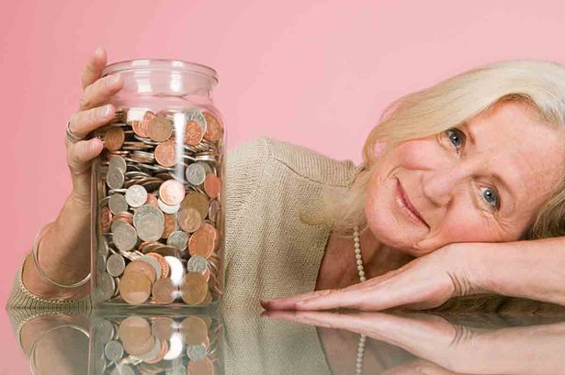

Основные виды доходов семьи:
ЗАРАБОТНАЯ ПЛАТА
ПЕНСИЯ
ПОСОБИЕ

Slide 5
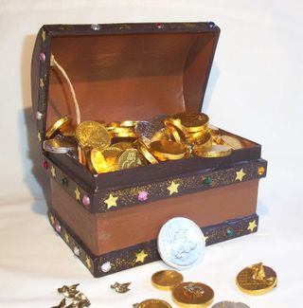

СТИПЕНДИЯ
КЛАД
НАСЛЕДСТВО
ПРЕМИЯ
ПОДАРОК
% ПО ВКЛАДУ
В БАНКЕ
ВЫИГРЫШ
БОНУС И Т.Д.

Slide 6

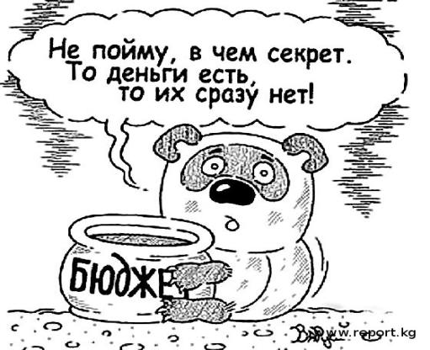
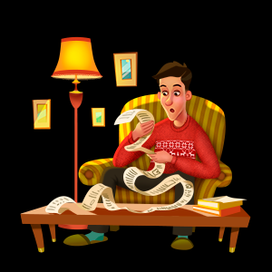
РАСХОДЫ - денежные затраты, идущие на удовлетворение потребностей членов семьи.

Slide 7




Постоянные расходы семьи:
ПИТАНИЕ
ТРАНСПОРТ
ОДЕЖДА
И ОБУВЬ
КОММУНАЛЬНЫЕ УСЛУГИ,
УСЛУГИ СВЯЗИ

Slide 8
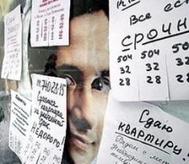


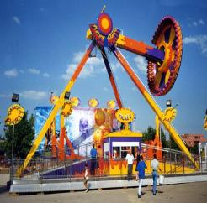
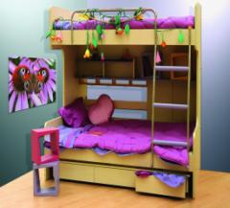

ОПЛАТА ЗА
АРЕНДУ ЖИЛЬЯ
ПРЕДМЕТЫ ДОМАШНЕГО ОБИХОДА
МЕДИЦИНА
ОБРАЗОВАНИЕ
ДОСУГ
ОТДЫХ И ДР.

Slide 9
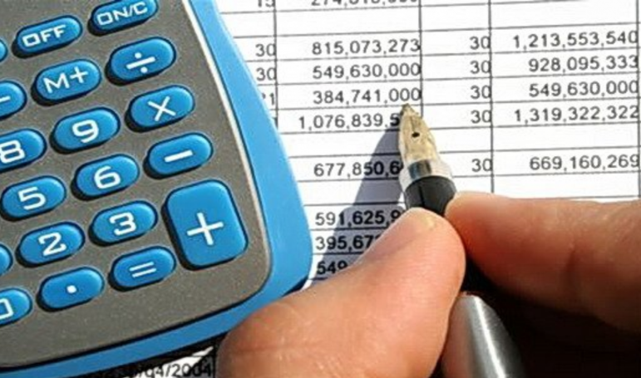
БЮДЖЕТ – ЭТО РОСПИСЬ ДОХОДОВ И РАСХОДОВ ЗА ОПРЕДЕЛЕННЫЙ ПЕРИОД.

Slide 10

ДОХОДЫ > РАСХОДЫ –
ИЗБЫТОЧНЫЙ БЮДЖЕТ.
ИЗЛИШКИ СРЕДСТВ НАПРАВЛЯЮТ
В НАКОПЛЕНИЯ
ДОХОДЫ
РАСХОДЫ

Slide 11


ДОХОДЫ < РАСХОДЫ –
ДЕФИЦИТНЫЙ БЮДЖЕТ.
НЕДОСТАЮЩИЕ СРЕДСТВА Берутся
В ДОЛГ ИЛИ ИЗ НАКОПЛЕНИЙ

Slide 12
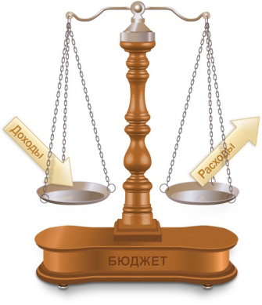
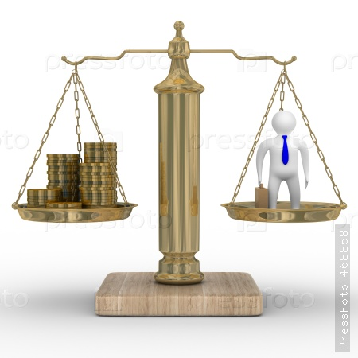
ДОХОДЫ = РАСХОДЫ –
СБАЛАНСИРОВАННЫЙ БЮДЖЕТ.

Slide 13
Постоянные расходы семьи:
ПИТАНИЕ
ТРАНСПОРТ
ОДЕЖДА
И ОБУВЬ
КОММУНАЛЬНЫЕ УСЛУГИ,
УСЛУГИ СВЯЗИ

Slide 14


Slide 15

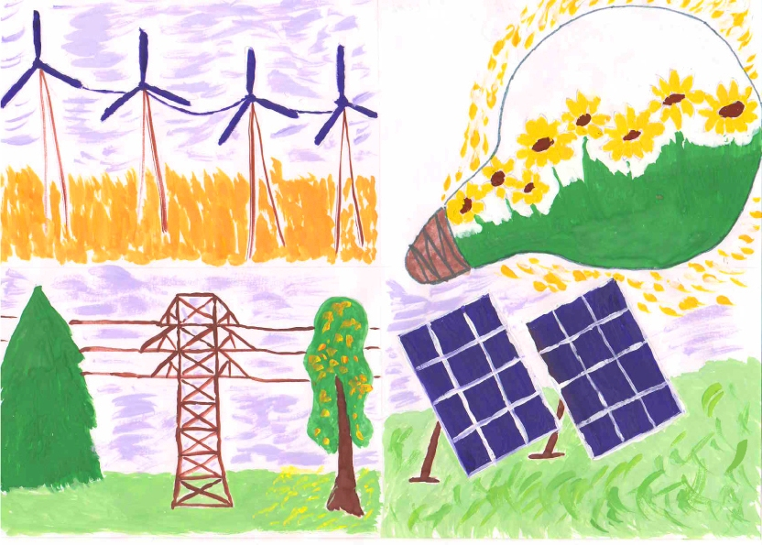
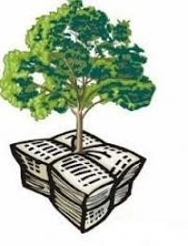
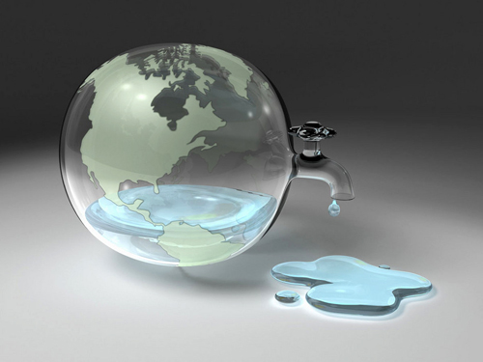


Slide 16
Подготовительный этап
(за неделю до основного занятия)
Парная работа:
ежедневные показания счетчиков электричества и воды (делятся внутри группы самостоятельно) и заполнить таблицу.

Slide 17


Анонимное анкетирование

Slide 18
Кейс метод:
Методы и приёмы сбережения ресурсов

Slide 19
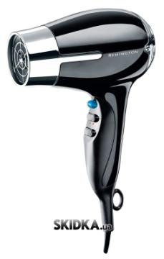
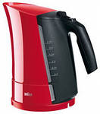
Экономический ликбез
1. Лампочку какой мощности вы купите для использования в ночнике — 40Вт или 100Вт? Почему?
2. На нагревательном элементе чайника скопилась накипь. Как это влияет на время закипания воды? Почему?
3. Зачем на утюгах, фенах, эл. плитах устанавливают регулятор температурного режима?

Slide 20
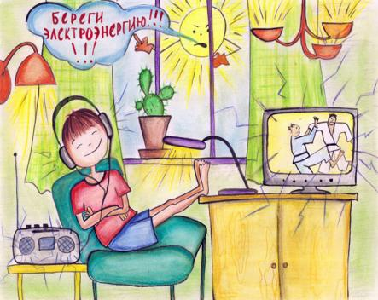
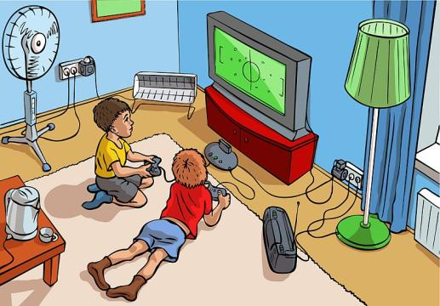
Законы экономии
1. Включать электрическое освещение только в той комнате, где вы находитесь.
2. Выключать свет и другие электроприборы, когда уходите из дома или класса.
3. Использовать лампы большой мощности только при необходимости.

Slide 21
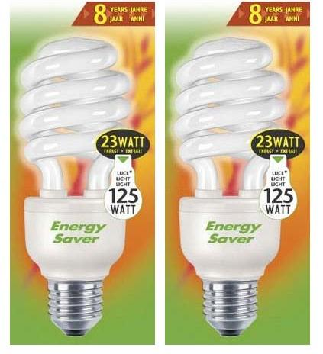


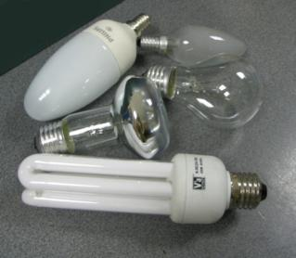
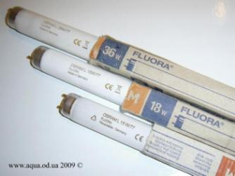
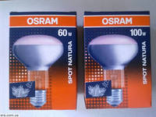
Какую лампу выбрать?

Slide 22
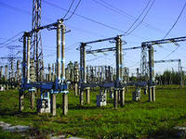
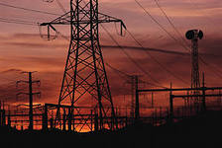
Запомни!
Экономя электроэнергию, вы не только экономите свои деньги, но и разгружаете электрическую сеть!
Экономия электричества позволяет сократить потребление природных ресурсов, а значит и снизить выбросы вредных веществ в атмосферу, сохранить чистоту водоемов, сохранить лес.

Slide 23
Дискуссия.

Slide 24

Домашний эксперимент продолжается…!

Slide 25
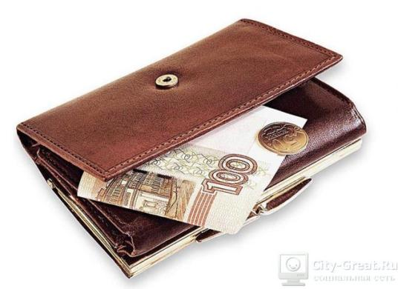
Задание на дом:
Посчитайте сколько электроэнергии и воды потребляет ваша семья в течении недели, если применять принципы энергосбережения. Показания внесите в таблицу

